Slide 1
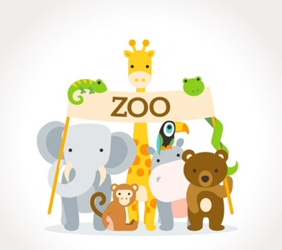

Slide 2
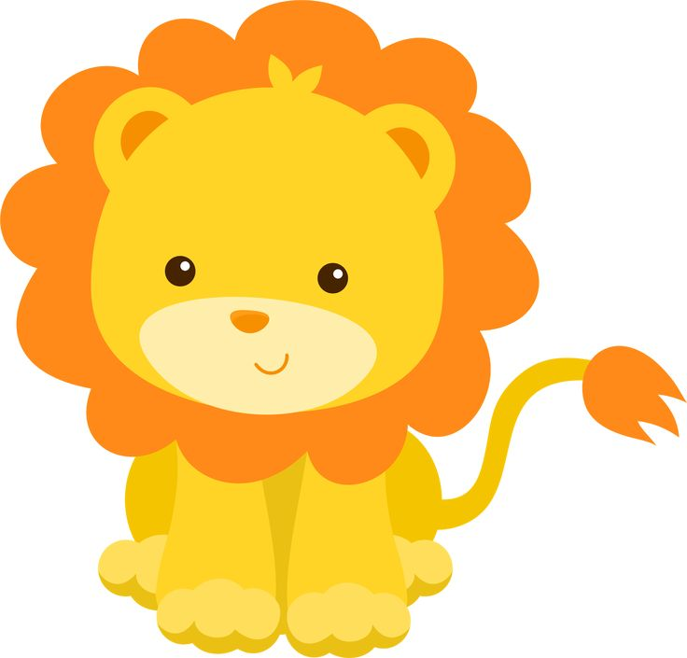
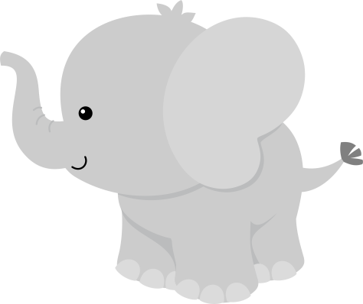
¿CUÁL ES EL LEÓN?

Slide 3
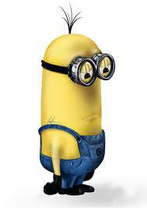
¡Lo siento!
Vuelve a
intentar

Slide 4
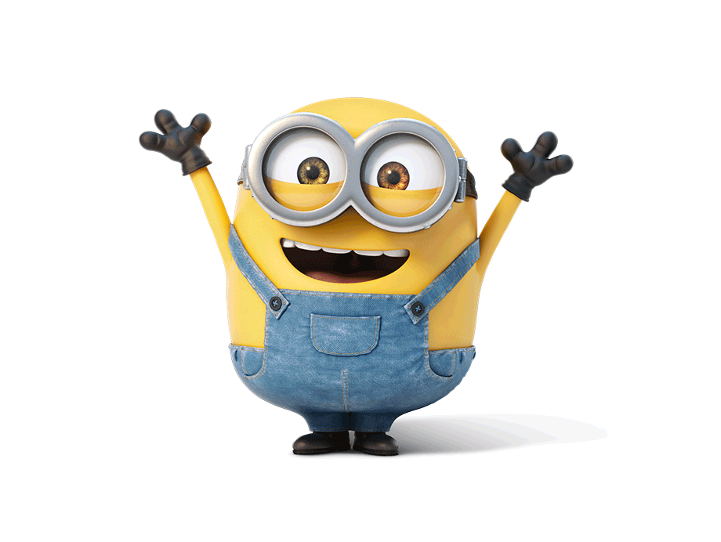
¡Felicidades!
Siguiente

Slide 5
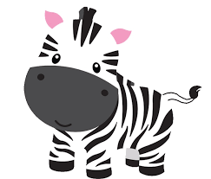
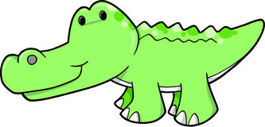
¿CUÁL ES EL COCODRILO?

Slide 6
¡Lo siento!
Vuelve a
intentar

Slide 7
¡Felicidades!
Siguiente

Slide 8
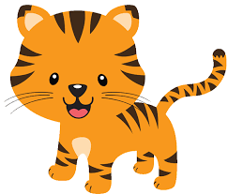
¿QUIÉN HACE ASÍ?

Slide 9
¡Lo siento!
Vuelve a
intentar

Slide 10
¡Felicidades!
Siguiente

Slide 11
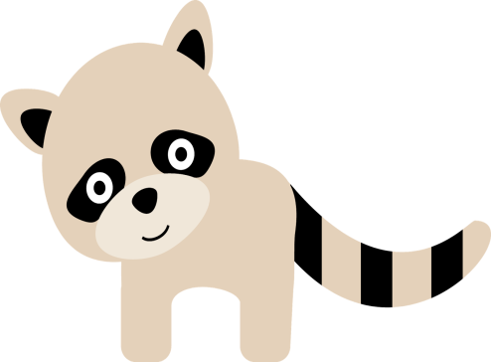
¿QUIÉN HACE ASÍ?

Slide 12
¡Lo siento!
Vuelve a
intentar

Slide 13
¡Felicidades!
Siguiente

Slide 14
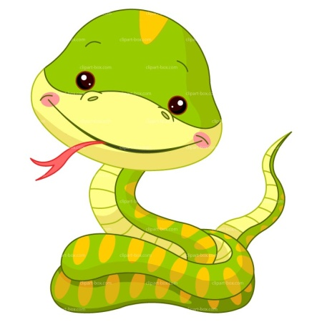
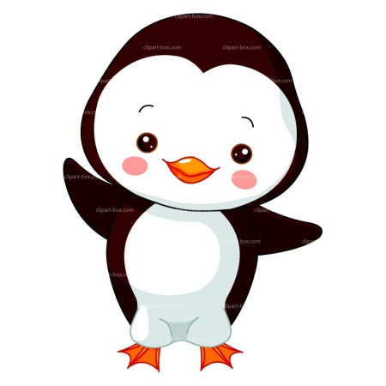
¿QUIÉN HACE ASÍ?

Slide 15
¡Lo siento!
Vuelve a
intentar

Slide 16
¡Felicidades!
Siguiente

Slide 17
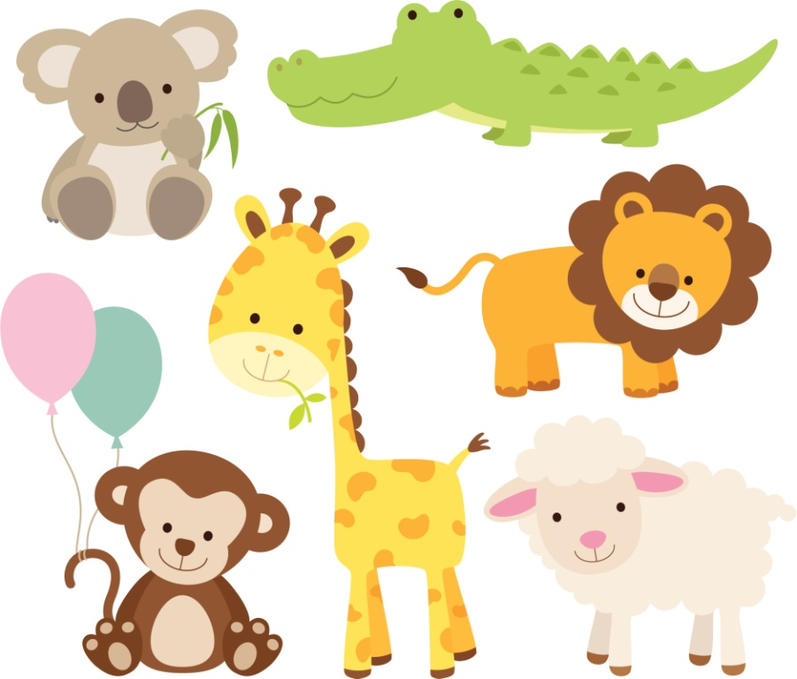
¿CUÁNTOS ANIMALES HAY?
1
8
4
6

Slide 18
¡Lo siento!
Vuelve a
intentar

Slide 19
¡Felicidades!
Siguiente

Slide 20
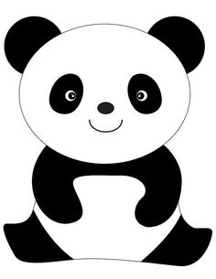
¿CUÁNTOS PANDAS HAY?
1
8
4
6

Slide 21
¡Lo siento!
Vuelve a
intentar

Slide 22
¡Felicidades!
Siguiente

Slide 23
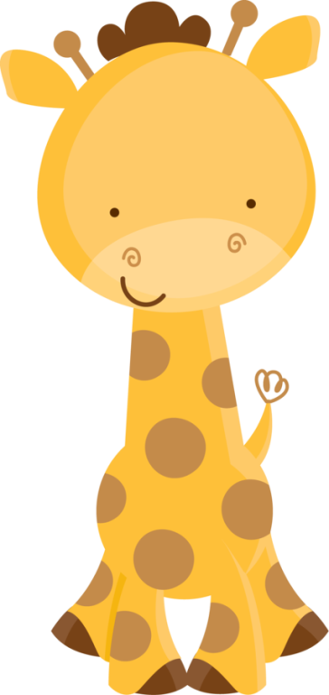
¿CUÁL ES EL ANIMAL MAS ALTO?

Slide 24
¡Lo siento!
Vuelve a
intentar

Slide 25
¡Felicidades!
Siguiente

Slide 26
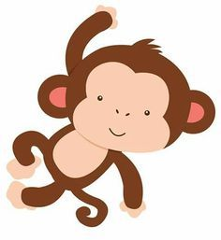
¿CUÁL ES EL ANIMAL QUE TREPA ARBOLES?

Slide 27
¡Lo siento!
Vuelve a
intentar

Slide 28
¡Felicidades!
Siguiente

